Slide 1


ĐỀ TÀI:TÌM HIỂU VÀ XÂY DỰNG WEBSITE THUÊ PHÒNG TRỌ
TRUNG TÂM IVIETTECH
BÁO CÁO ĐỒ ÁN CUỐI KHÓA
GVHD : LÊ BÁ THANH TUẤN
NTH : LÊ THANH TÂN
Notes:
Chào, Giới thiệu bản thân, Giới thiệu hôm nay sẽ trình bày những gì

Slide 2
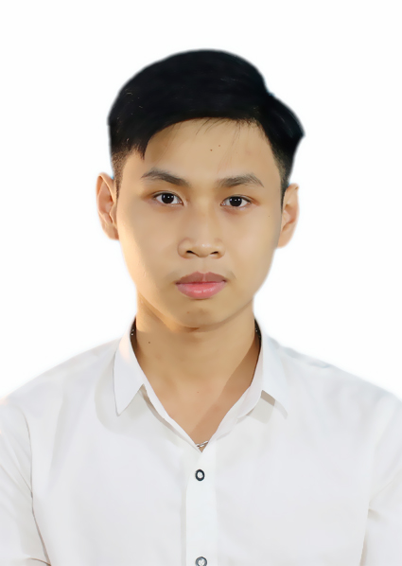
THÀNH VIÊN
Lê Thanh Tân
Front- End

Slide 3
MỤC LỤC
Giới thiệu
Công nghệ
Hệ thống
Demo

Slide 4
Giới thiệu

Slide 5
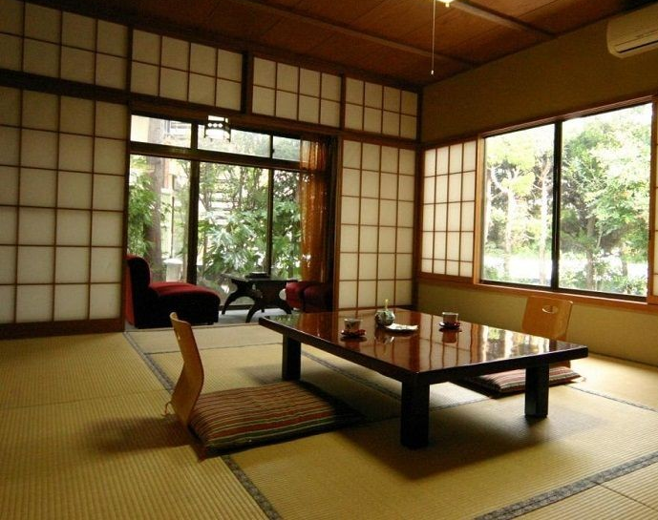
THÁCH THỨC
Hiện nay các phòng nhiều tiện nghi tính cạnh tranh ngày càng khắc khe
Cũng không ít các chỗ cho thuê phòng áp dụng công nghệ vào để tăng cách quản lý
Notes:
The swimmer’s

Slide 6

Ý TƯỞNG

Slide 7
MỤC ĐÍCH NGHIÊN CỨU
1
Tiếp cận, nghiên cứu và sử dụng ngôn ngữ HTML CSS ,Framwork React JS ,Json-server
2
Thu Thập ý kiến , triễn khai ý tưởng
3
Thiết kế giao diện đơn giản với người dùng, tương thích trên mọi thiết bị
4
Đơn giản hóa, tiết kiệm thời gian trong việc liên kết giữa người dùng
Notes:
The swimmer’s

Slide 8

ĐỐI TƯỢNG SỬ DỤNG
SINH VIÊN
NHÀ TRƯỜNG
CÔNG TY
Notes:
The swimmer’s

Slide 9
Công nghệ

Slide 10




Công nghệ

Slide 11
Hệ thống

Slide 12
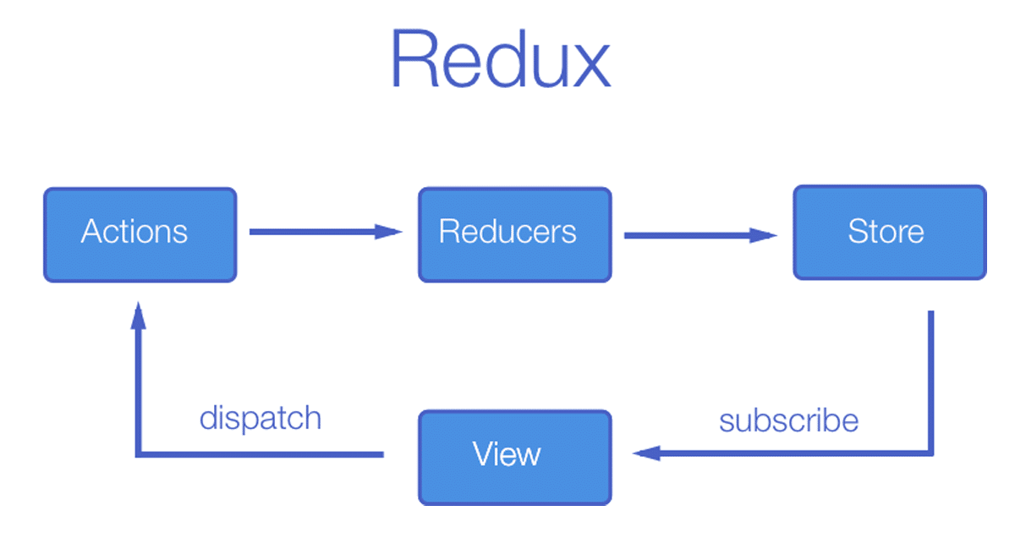
Kiến trúc hệ thống
Redux

Slide 13





Một số chức năng chính
Người dùng
Admin
- Xem phòng
- Đặt phòng
- Tìm kiếm theo loại phòng
- tìm kiếm theo tên
Chỉnh sửa thông tin phòng
Xem được danh sách đặt phòng

Slide 14
Demo

Slide 15

KẾT LUẬN
Những vấn đề đã làm được
Vấn đề còn hạn chế
Hướng phát triển

Slide 16

KẾT QUẢ ĐẠT ĐƯỢC
Nắm vững kiến thức lập trình , framework React ,redux để viết web kết nối API
Hoàn thành các chức năng của một người dùng
Hoàn thành cơ bản các chức năng của người dùng

Slide 17

HẠN CHẾ
Một số chức năng vẫn chưa hoàn thành
Giao diện chưa hướng đến trải nghiệm người dùng
còn đơn giản.
CSDL còn đơn giản
Admin không thêm được phòng và xóa phòng

Slide 18

HƯỚNG PHÁT TRIỂN
Hoàn thành những chức năng, vấn đề chưa làm được.
Bổ sung, làm giàu CSDL.
Cải thiện giao diện và trải nghiệm người dùng
Thêm một số tính năng mới như:
Hướng dẫn giải thích các vấn đề của người dùng và admin
Trò chuyện thông qua Messenger, Zalo, Call,
Đăng nhập bằng Google, Facebook.
Hiển thị thông báo (Push Notification).

Slide 19


